Slide 1
BTS SP
EPREUVE E4: ETUDE D’UN SYSTEME OPTIQUE
SOUS-EPREUVE E42: CONCEPTION ET INDUSTRIALISATION D’UN SYSTEME OPTIQUE

Slide 2
Format
Support d’étude commun avec épreuve E41*
Coefficient: 2
Durée: 3 heures
*E41: Pré-étude et modelisation d’un système optique

Slide 3
Référentiel
Objectif
Cette épreuve permet d’apprécier l’aptitude du candidat à :
- analyser une solution structurelle ;
- justifier le choix de composants ou de sous-ensembles ;
- choisir des composants ;
- définir les interfaces ;
- proposer un processus de traitement des données ;
- proposer des réglages ou des configurations ;
- analyser un résultat de mesure ou de contrôle,
- valider une solution technologique.

Slide 4
Référentiel
Contenu de l’épreuve
Le support de l’épreuve, commun avec l’épreuve d’étude d’un système optique – pré-étude et modélisation d’un système optique est un support technique pluritechnologique dans lequel le domaine de l’optique a une place prépondérante.
L’évaluation porte sur les compétences :
C1.3 : Proposer des solutions techniques
C5.2 : Exploiter des données techniques
C5-3 : Synthétiser des données techniques

Slide 5
Référentiel
Formes de l’évaluation
  Forme ponctuelle écrite d’une durée de 3h
Cette épreuve est constituée de plusieurs parties indépendantes.
Cette épreuve sera corrigée par des professeurs de sciences industrielles de l’ingénieur dont le champ de compétences couvre les domaines de l’optique, de la mécanique, de l’électronique et du traitement de l’information.

Slide 6
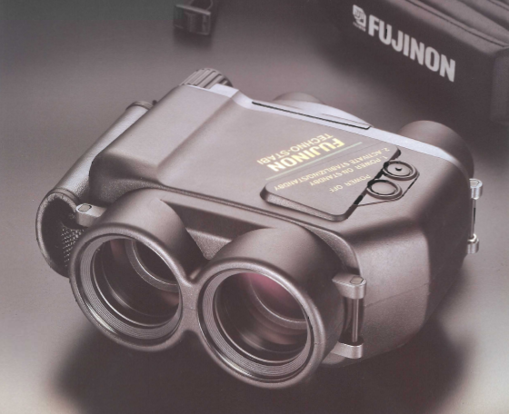
Sujet 0
Mise en situation:
Le sujet a pour support la jumelle « TECHNO-STABI 14x40 » de la société FUJIFILM
Jumelle à stabilisation opto-mécano-électronique permettant de compenser le tremblement musculaire, mais aussi les oscillations et les fortes vibrations rencontrées à bord d’un véhicule roulant, d’un hélicoptère, d’un avion ou d’un bateau.

Slide 7
Sujet 0
Mise en situation:
Chaîne optique du corps droit

Slide 8
Sujet 0
Mise en situation:
Les deux ensembles “Schmidt-Pechan” des deux corps sont réunis au sein d’un même bloc. Grace à des basculements, il stabilise l’image lorsque la jumelle est soumise à des vibrations d’origine mécanique ou musculaire.

Slide 9
Sujet 0
Mise en situation:
L’ensemble du travail concerne le “bloc prismes” et les fonctions attenantes :
Le rendement spectrophotométrique des composants sera traité dans la partie 1.
La fonction de repositionnement autour d’une position moyenne de référence sera traitée dans la partie 2.
La fonction d’immobilisation du “bloc prismes” sera traitée dans la partie 3.
L’interaction entre les prismes et la fusion du couple d’images fournies par la jumelle sera traitée dans la partie 4.

Slide 10
PARTIE 1
Problématique abordée:
Étudier les spécificités spectrophotométriques des prismes (transmission et réflexion des faces, rendement de l’ensemble “Schmidt-Pechan”).

Slide 11
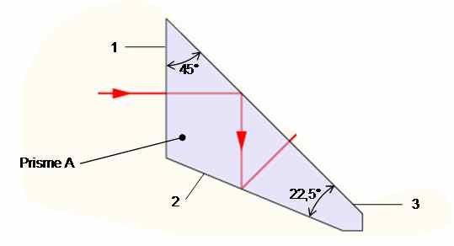
PARTIE 1
Prisme A
Définir les angles d’incidence.
Calculer l’angle limite de réfraction interne du prisme.
Indiquer la face qui offre une réflexion totale.
Pour l’autre face réfléchissante proposer un évaporat donnant une réflectance supérieure à 95%.

Slide 12
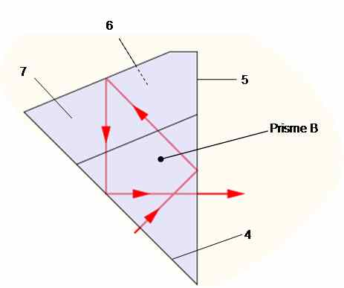
PARTIE 1
Prisme B
Faire l’inventaire des transmissions et des réflexions des faces 1, 2, 3, 4 et 5.
Indiquer les particularités communes des faces 3, 4 et 5.
Remplir la fiche de spécifications de traitement de la face 4.
Conclure sur le rendement spectrophotométrique de l’ensemble “Schmidt-Pechan”.

Slide 13
PARTIE 2
Problématique abordée
Remise en position du bloc de prismes après stabilisation

Slide 14
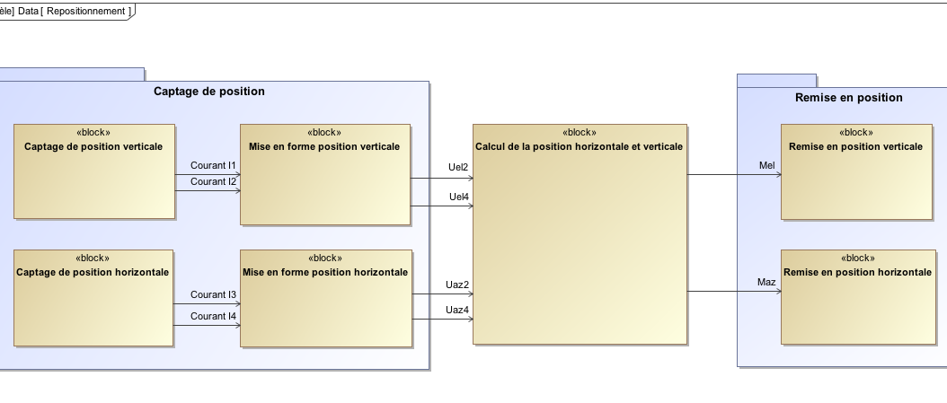
Diagramme de bloc
PARTIE 2

Slide 15
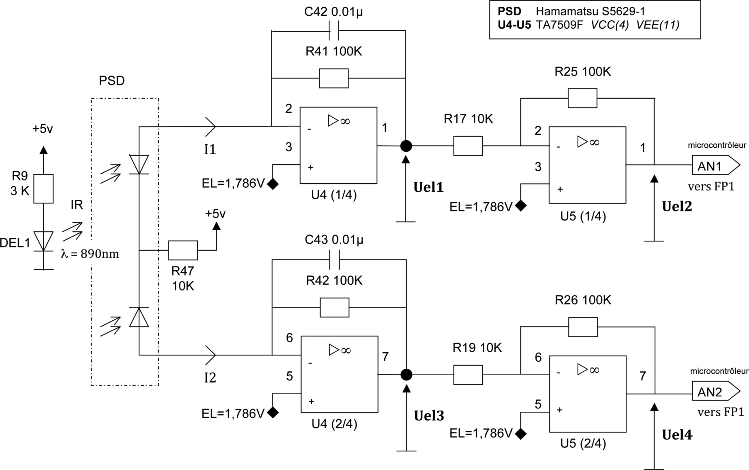
Structure
PARTIE 2

Slide 16
Questionnement
PARTIE 2
Détermination de la position:
PSD – A.L.I. convertisseur I/U - Amplification
Traitement numérique de la position
CAN – microcontrôleur - algorithme

Slide 17
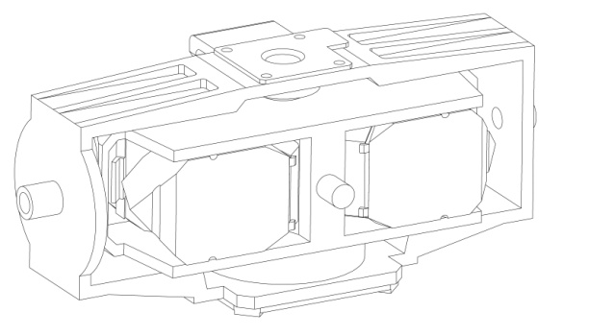
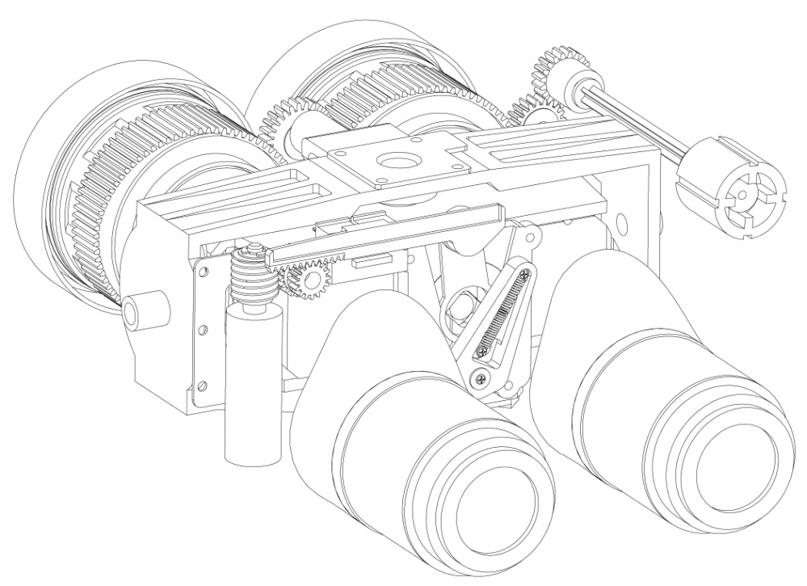
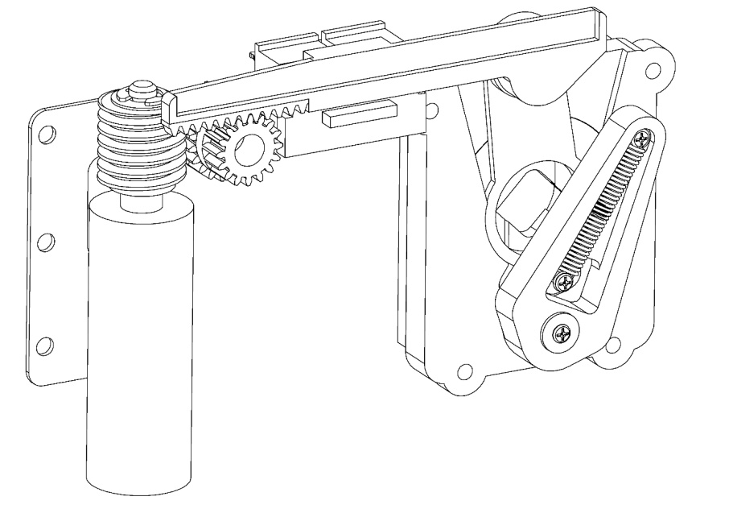
PARTIE 3
Lorsque la stabilisation est désactivée le bloc prisme est immobilisé mécaniquement par pincement. La jumelle se comporte alors comme une jumelle « classique ». L’immobilisation et la libération du bloc sont obtenus par l’action d’un motoréducteur via une transformation roue /vis sans fin, pignon/crémaillère et un pincement par double V. La stabilité de ces deux positions extrêmes est assurée par un ressort monté judicieusement.

Slide 18
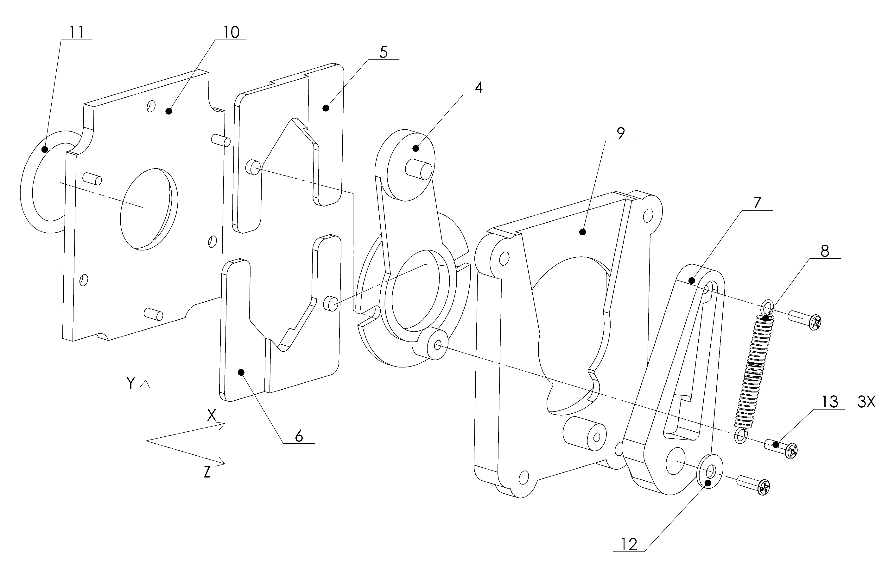
Eclaté du système de bridage
PARTIE 3
18

Slide 19

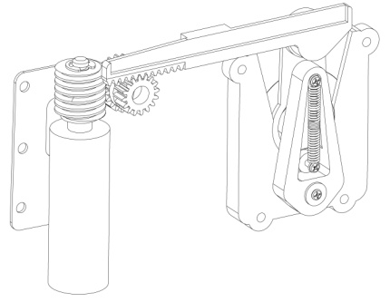
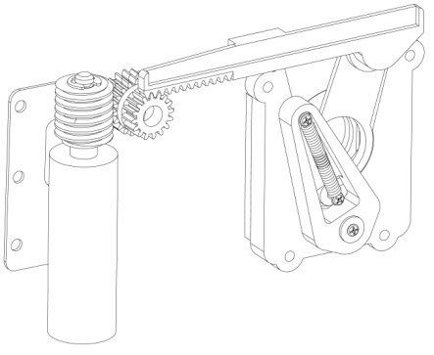
Positions
PARTIE 3
Position « bloc prisme immobilisé »
Position « intermédiaire »
Position « bloc prisme libéré »

Slide 20
Problématique : Vérifier que le système est capable de libérer/verrouiller le bloc prisme en moins de 1s (donnée constructeur)
PARTIE 3
Course ?
Vitesse déplacement crémaillère ?
Conclure quant au respect de la donnée constructeur sur le temps de libération/verrouillage.
On donne la fréquence de rotation moyenne du moteur au cours d’un cycle de déverrouillage : N moteur = 16500 tr.min⁻¹

Slide 21
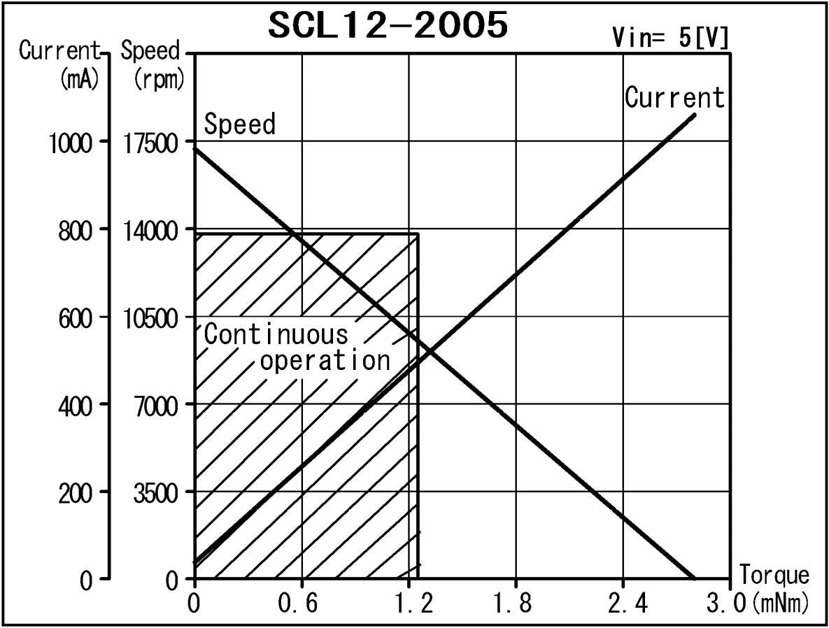
PARTIE 3
Problématique : Vérifier que le couple de démarrage du moteur est suffisant pour mettre en mouvement le système
F crémaillère ?
On donne relation qui lie Couple moteur à F crémaillère.
Isolement du bras de commande.
3 forces coplanaires non parallèles.
Résolution graphique.
En début de verrouillage F ressort = 10.6N
Vérification que le couple moteur est correctement adapté

Slide 22
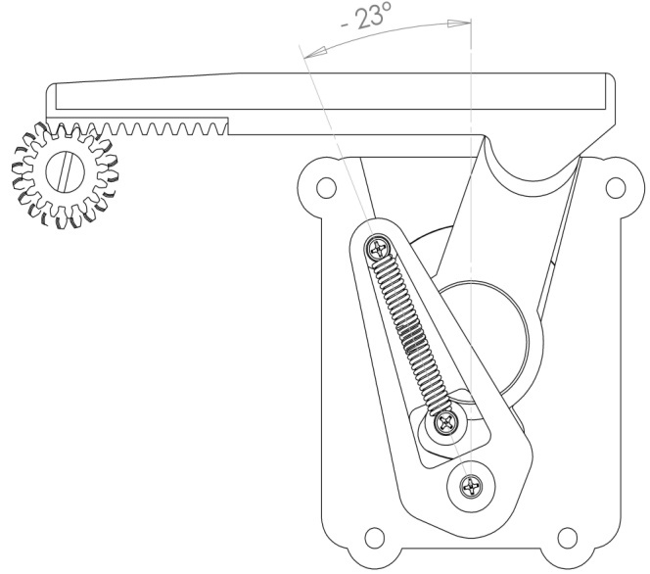
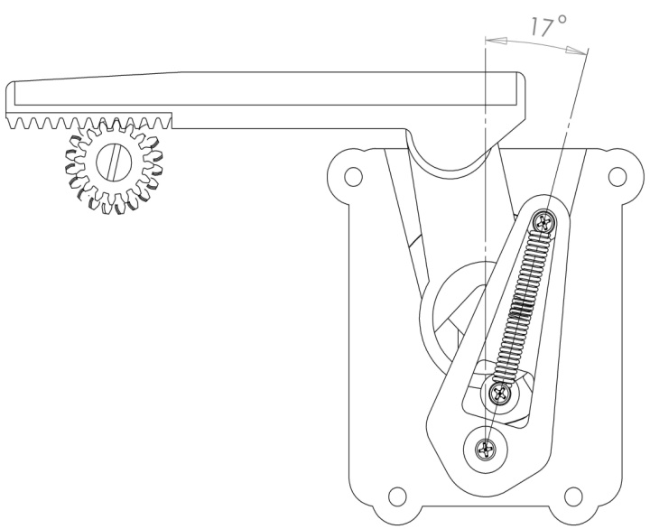
PARTIE 3
Problématique : Choisir un ressort adapté aux conditions de verrouillage du bloc prisme.
+ extrait de catalogue

Slide 23
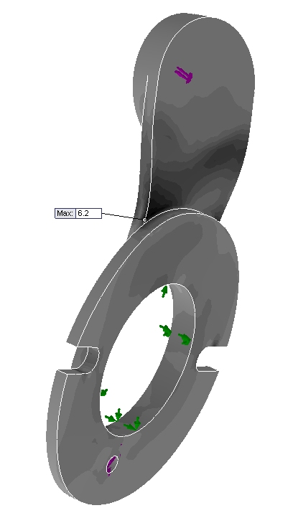
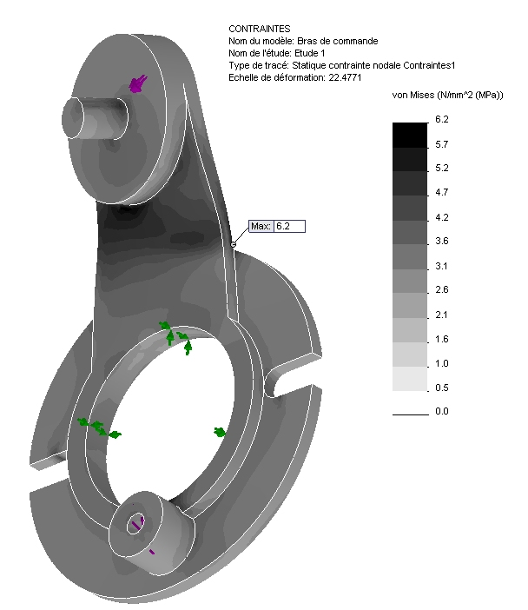
PARTIE 3
Problématique : Valider la résistance de la pièce en ABS.
+ propriétés mécaniques ABS

Slide 24
PARTIE 4
Problématiques abordées
Analyser l’interaction entre les prismes et les exigences propres à la fusion du couple d’images fournies par la jumelle.
Élaborer une procédure de contrôle

Slide 25
PARTIE 4
Spécifications “constructeur”
N° | Spécifications | Niveaux
1 | Grossissement | 14X ± 5%
2 | Ecart de grossissement entre le corps gauche et le corps droit | < 1%
3 | Diamètre de la pupille de sortie | φ2,86mm ±5%
4 | Champ objet | 4° ±5%
5 | Champ image | 56°
6 | Tirage pupillaire (du cercle oculaire) | >13mm
7 | Diamètre de la pupille d’entrée | φ40 ±0,5mm
8 | Collimation (confusion des directions images) | Convergence <42’ Divergence <84’ Vertical <42’
9 | Centrage du réglage dioptrique | Mieux que 5m ~ 4δ
10 | Amplitude de réglage dioptrique | >±2δ
11 | Erreur de centrage de l’échelle dioptrique | < 1δ
12 | Erreur de positionnement entre l’oculaire gauge et l’oculaire droit | < 1mm
13 | Plage de réglage inter-pupillaire | Au moins de 60 à 70mm
14 | Résolution (hors tension/mode standby) | <7’’ au centre
15 | Déversement images | <1°30’ par rapport à l’objet <40’ entre les deux images

Slide 26
PARTIE 4
Citer deux spécifications qui sont des exigences ou des fonctions propres à la vision binoculaire.
Faire un schéma représentant deux images déversées l’une par rapport à l’autre.
Proposer une méthode de contrôle de la spécification n°15 (déversement).

